Slide 1
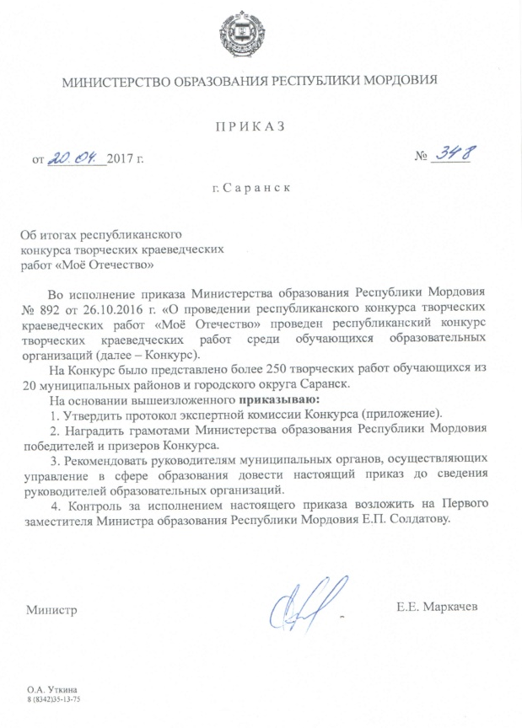
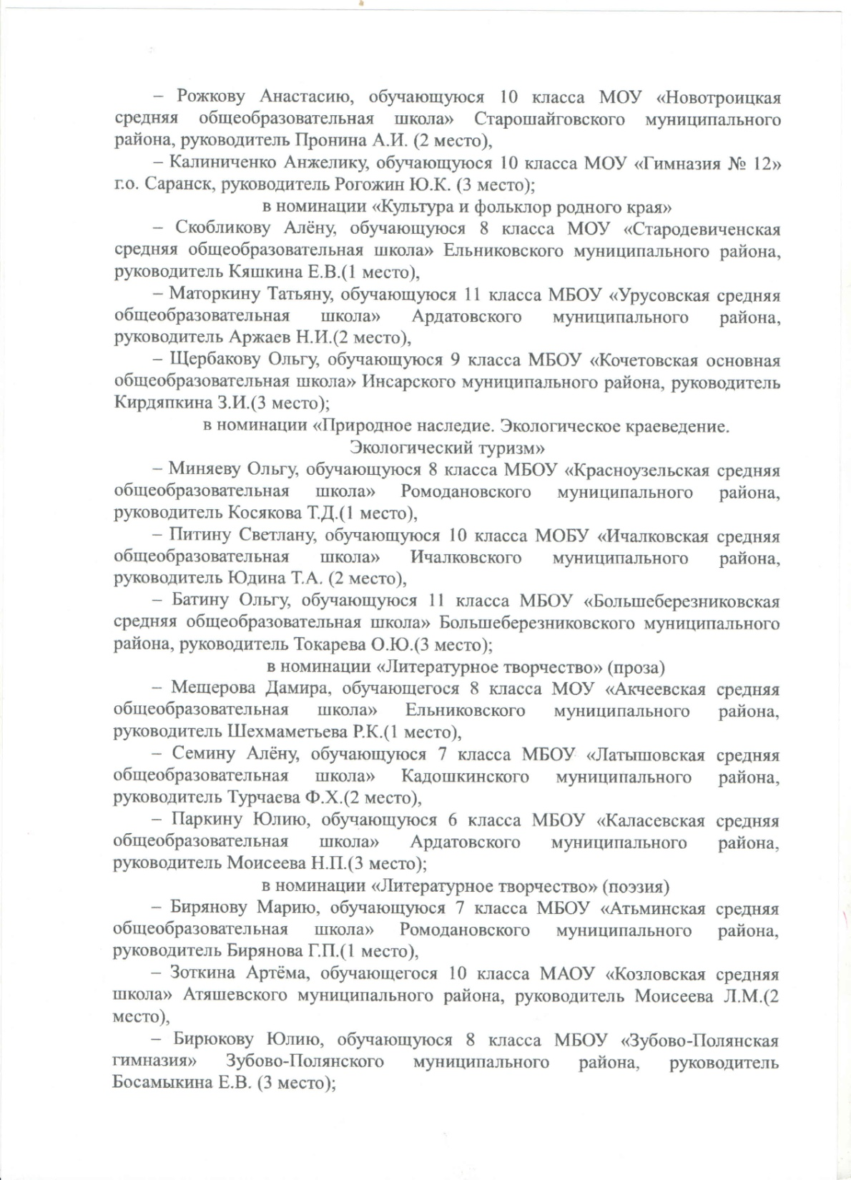
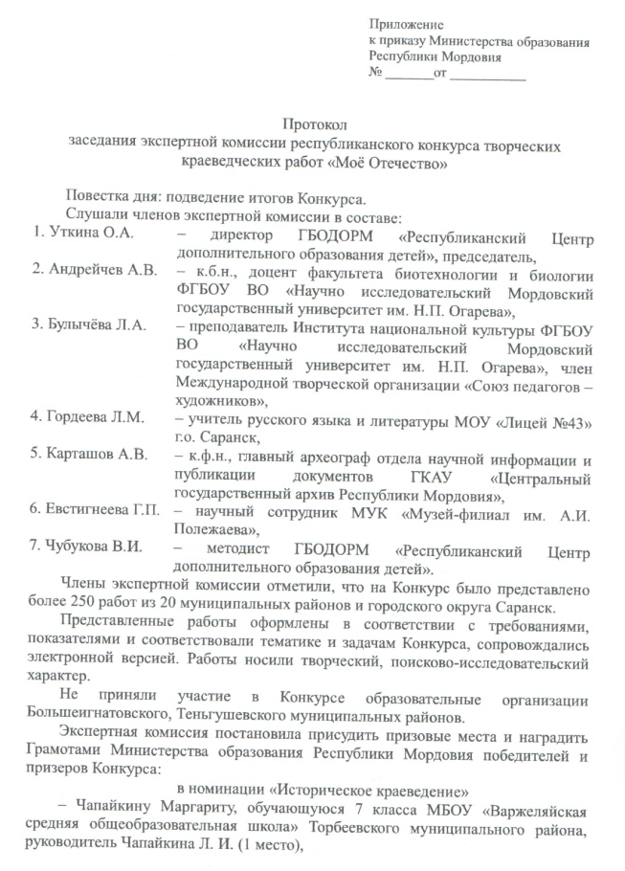

Slide 2
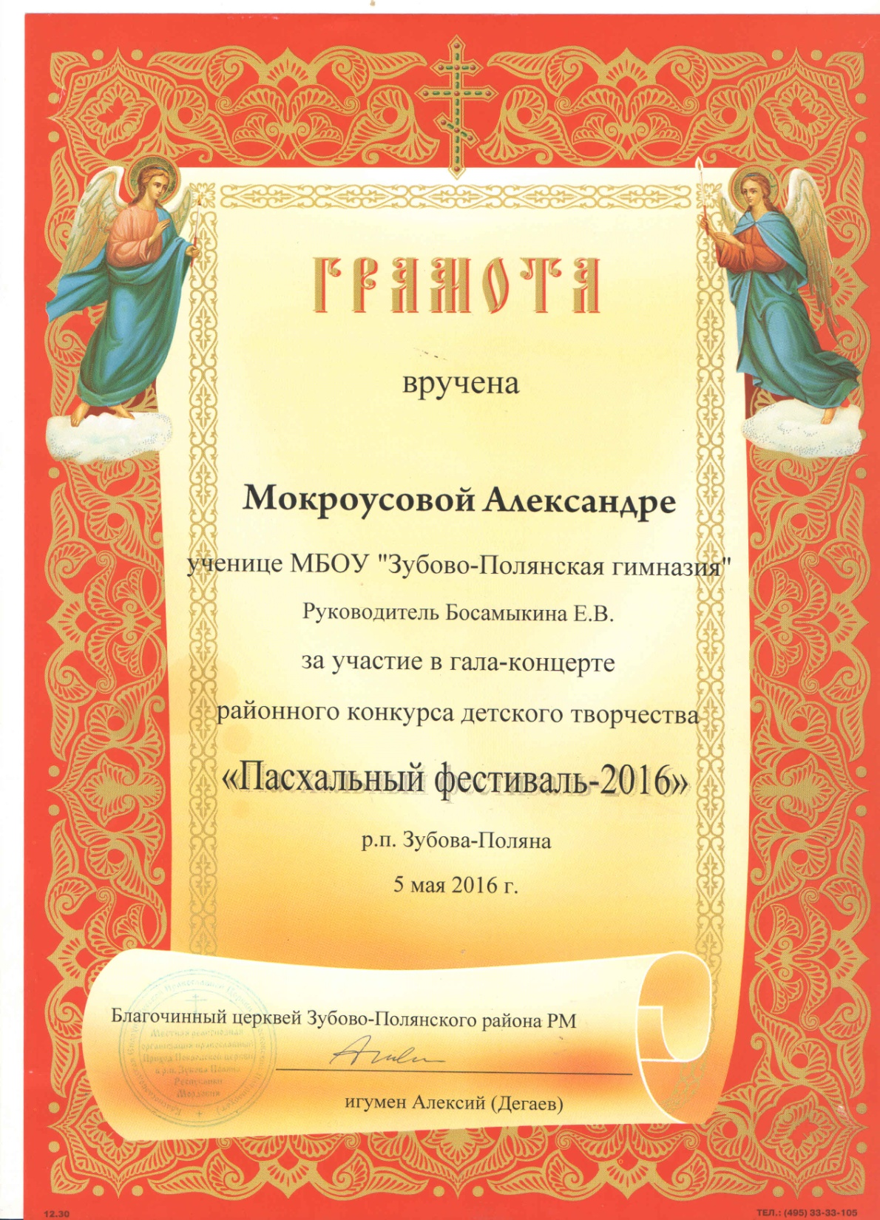

Slide 3
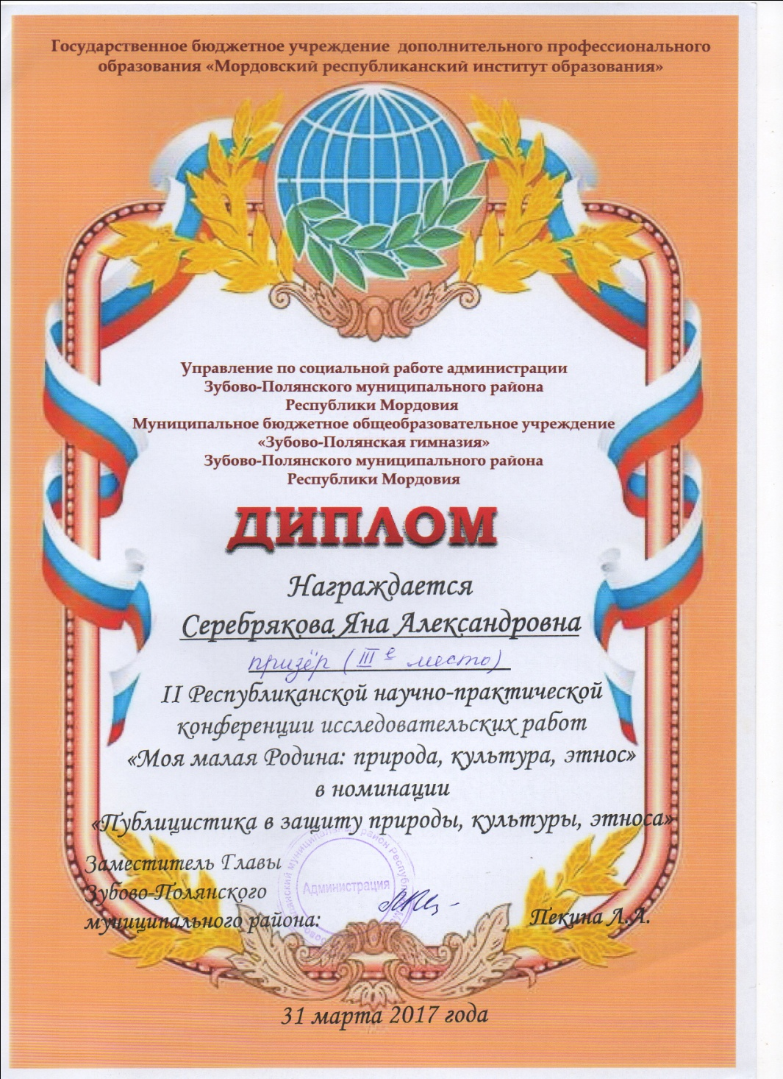

Slide 4
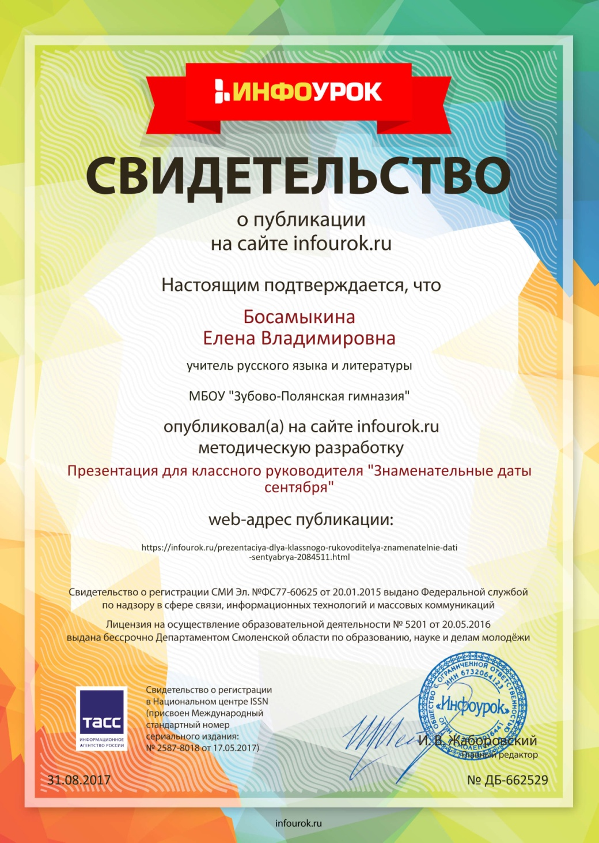
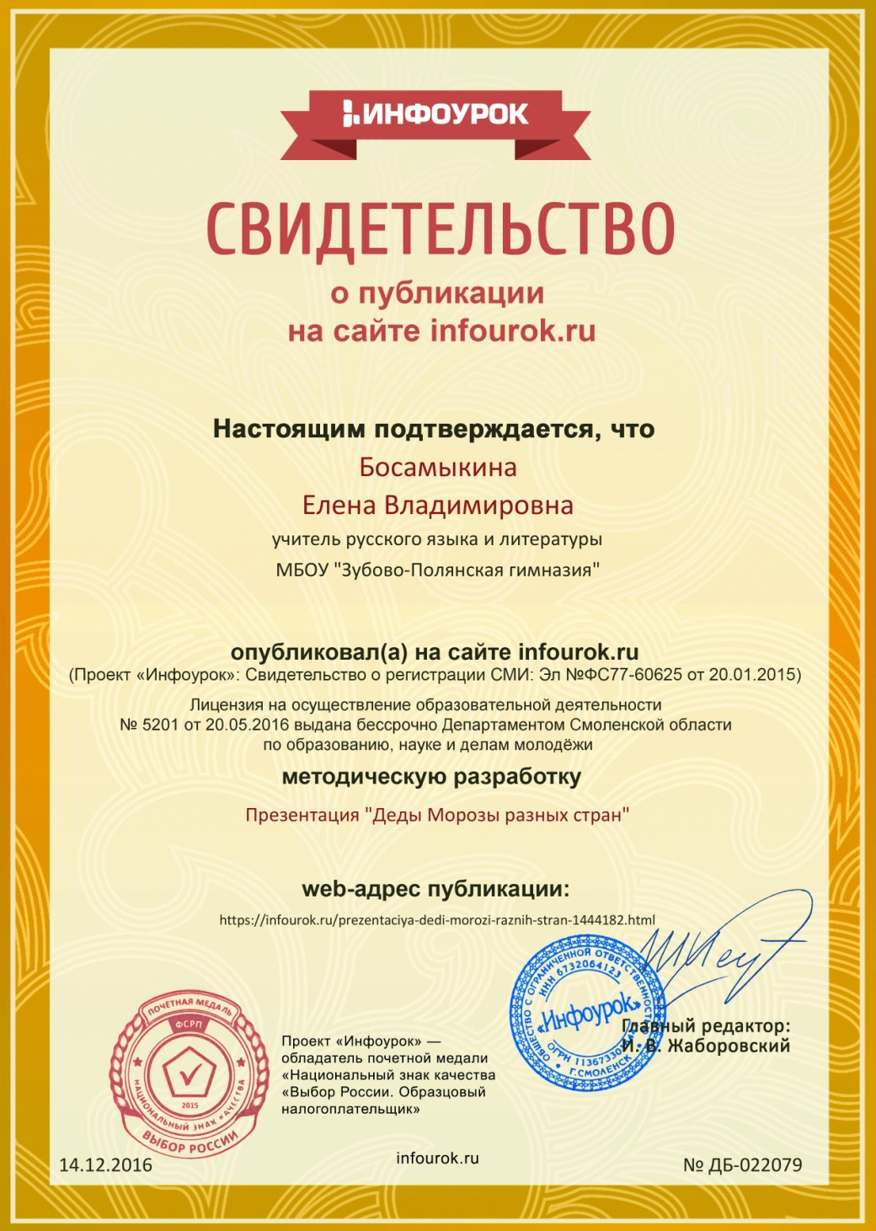
8. Наличие публикаций, включая интернет-публикации

Slide 5
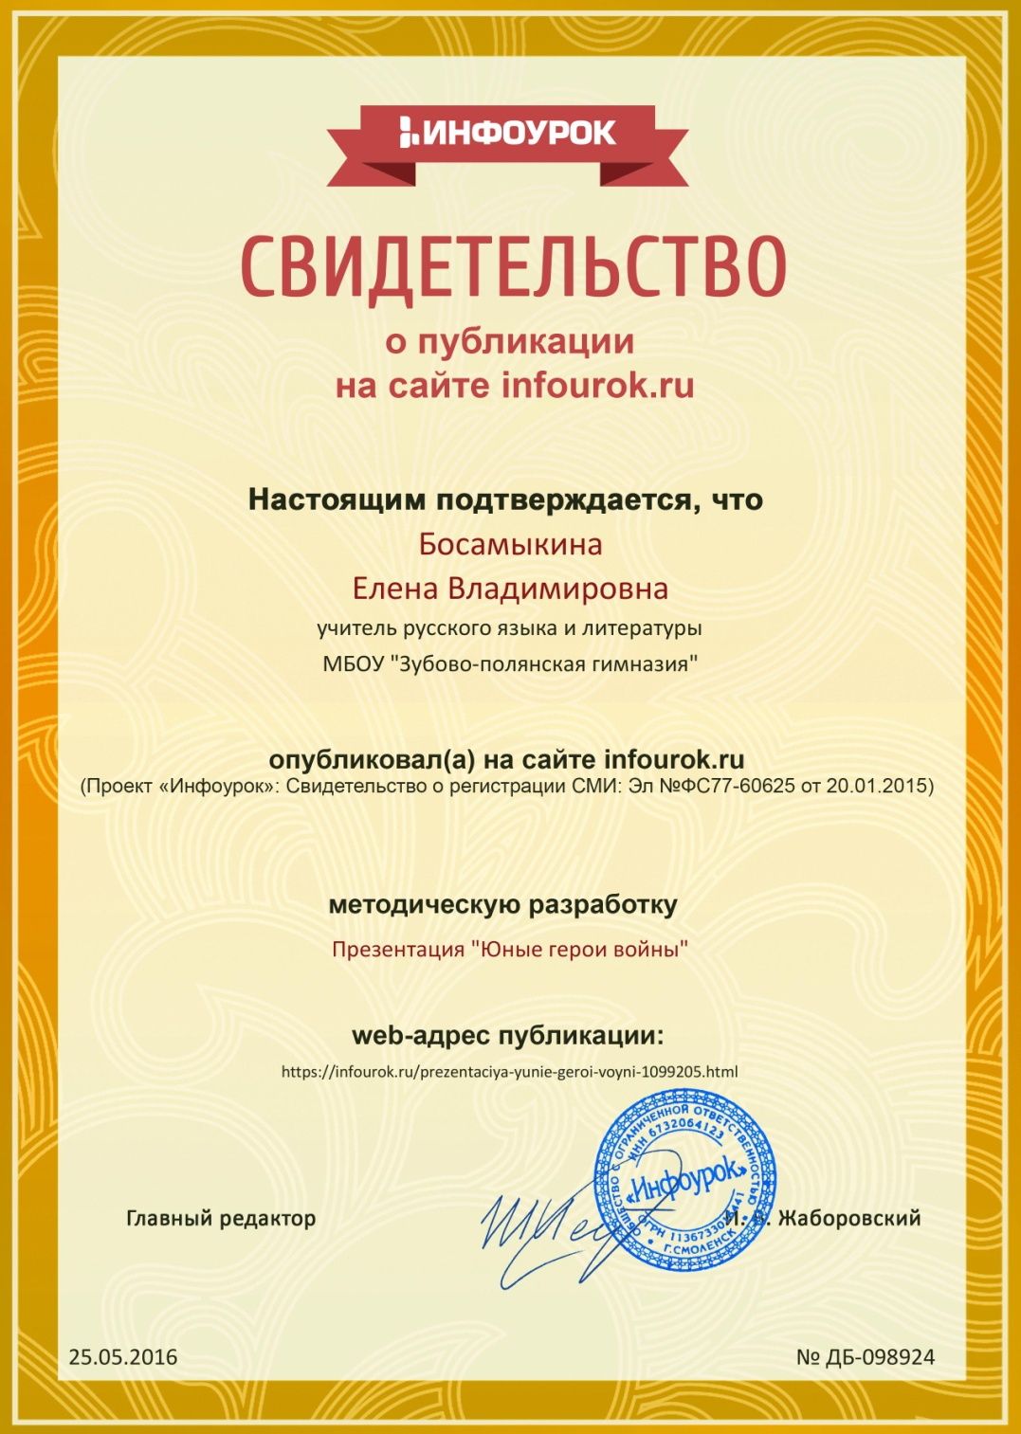
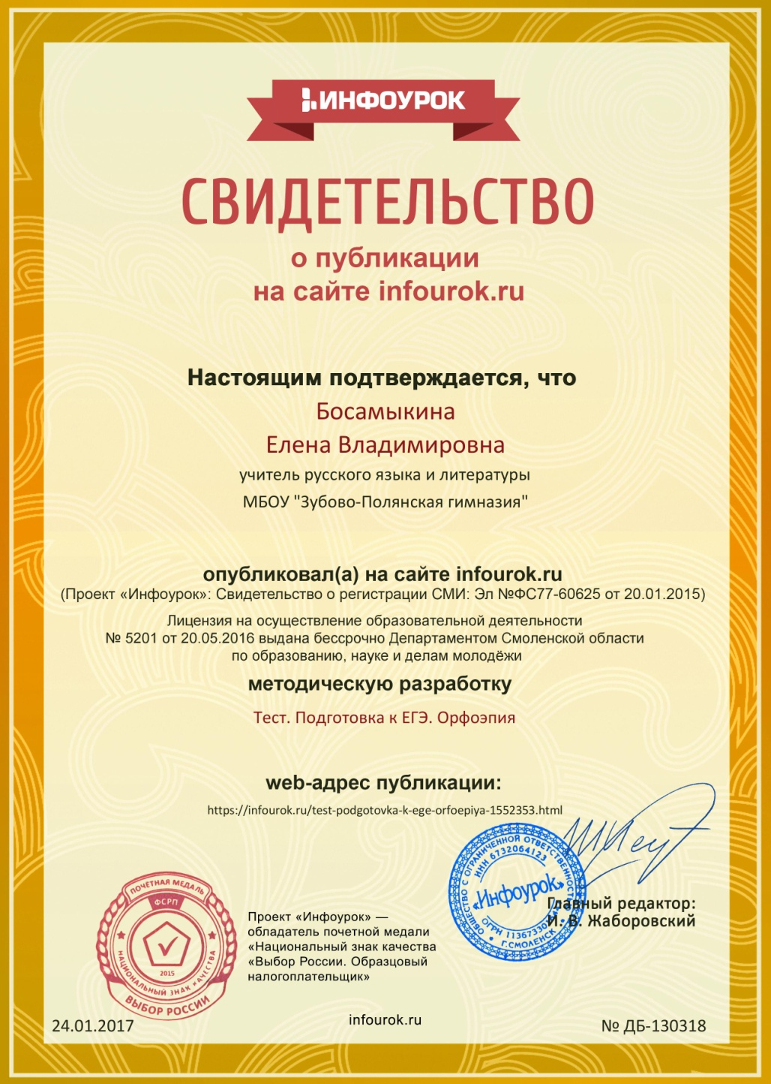

Slide 8
9. Наличие авторских программ , методических пособий

Slide 9
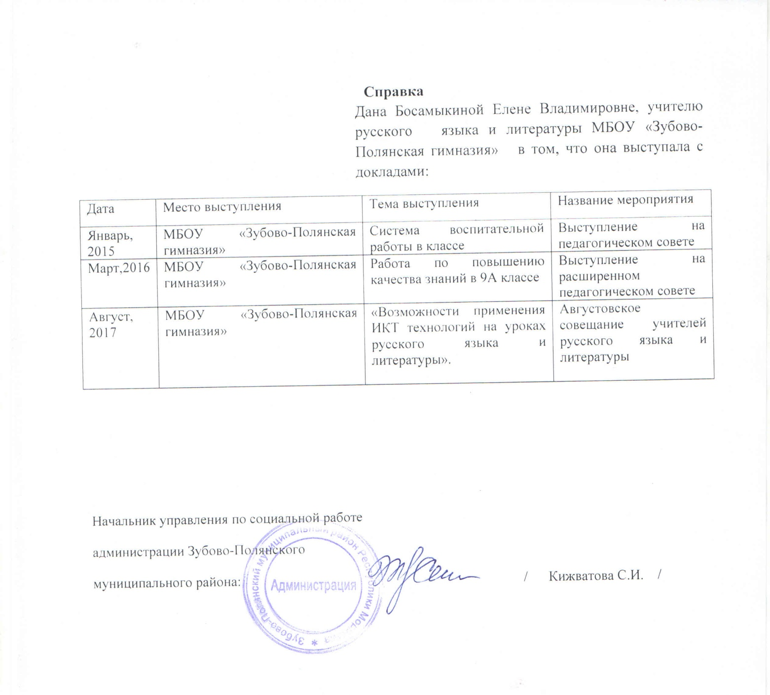
10. Выступления на научно-практических конференциях, педагогических чтениях, семинарах, секциях, методических объединениях

Slide 10
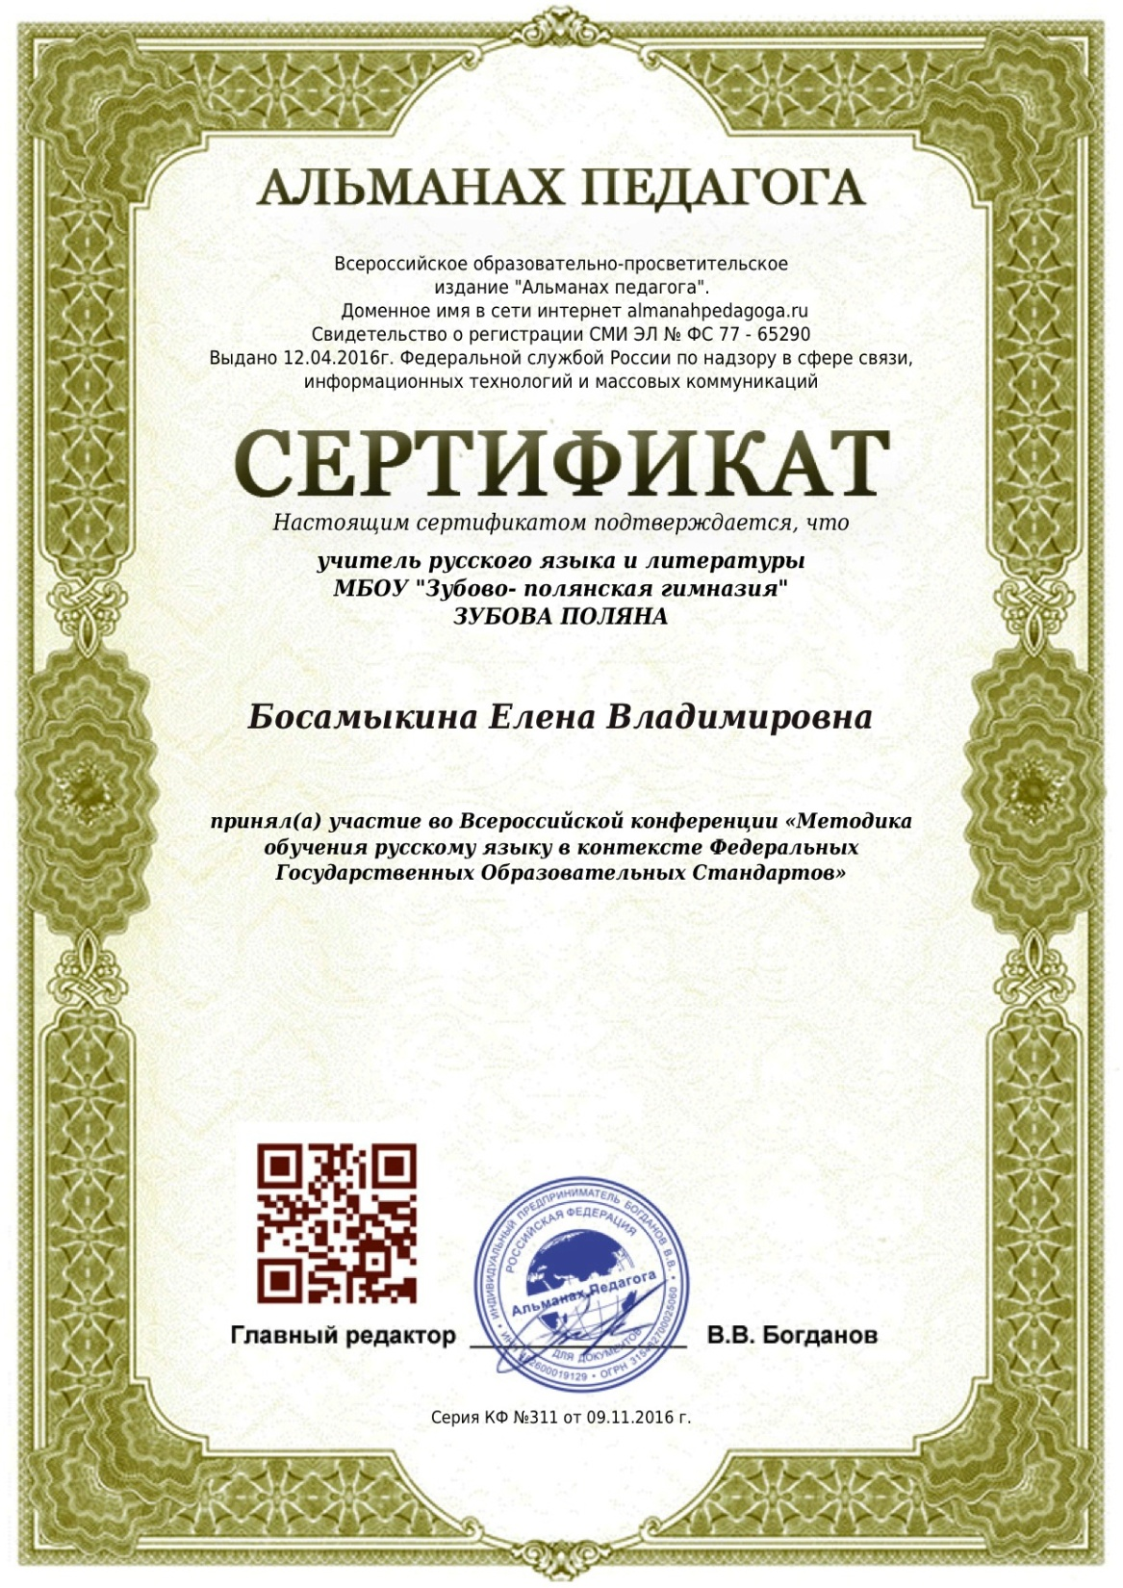
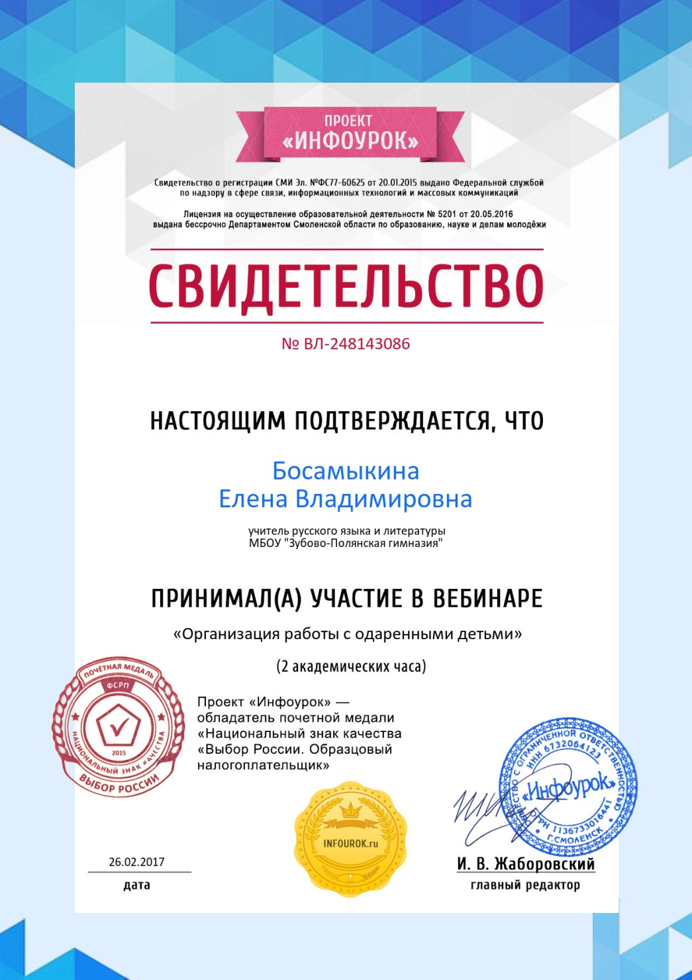

Slide 11
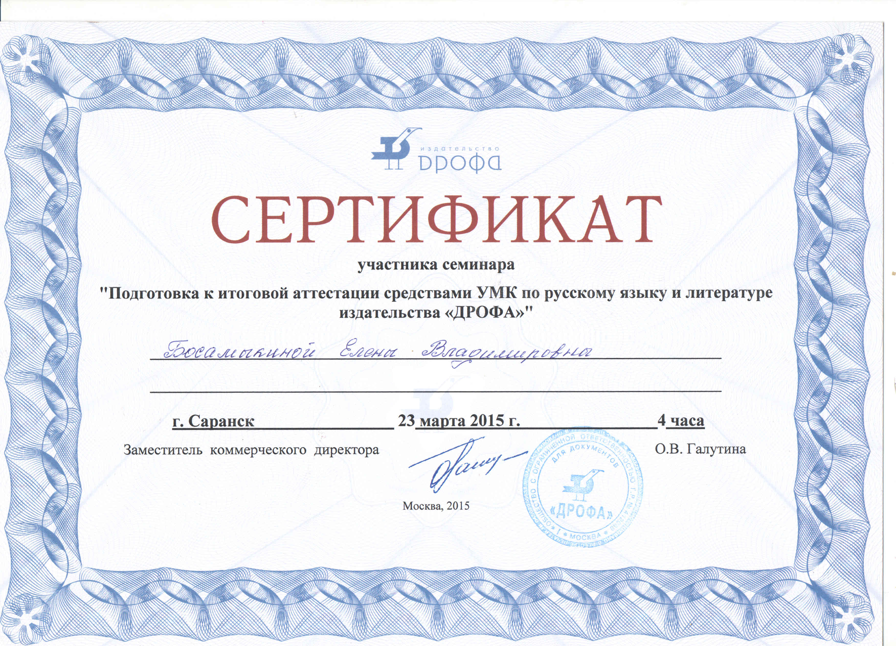

Slide 12
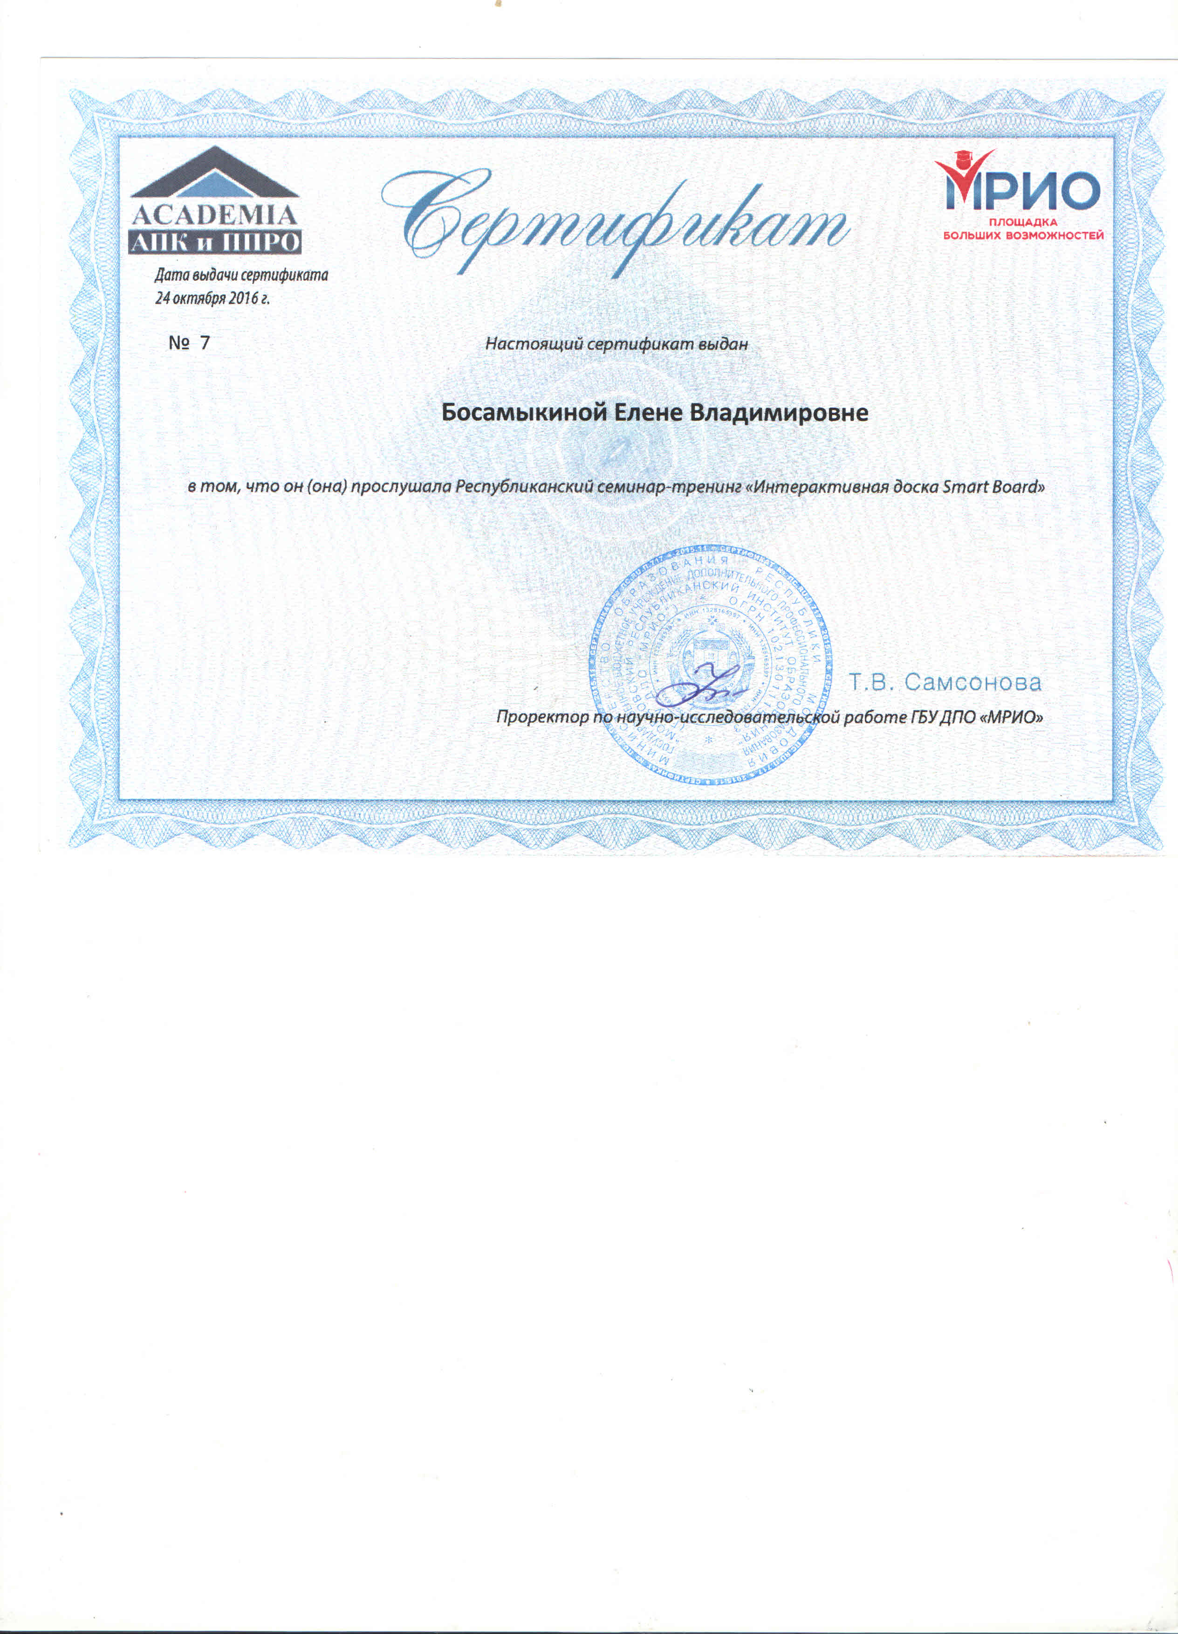

Slide 13
11. Проведение открытых уроков, мастер-классов, мероприятий

Slide 15
12. Общественно-педагогическая активность педагога: участие в экспертных комиссиях, апелляционных комиссиях, предметных комиссиях по проверке ОГЭ и ЕГЭ, в жюри конкурсов, депутатская деятельность и т.д.
Муниципальный уровень:
Член жюри муниципального этапа Всероссийской олимпиады школьников по русскому языку и литературе.
Член комиссии по проверке итоговых сочинений.
Республиканский:
1.Член участковой избирательной комиссии с правом совещательного голоса в выборах в Государственную Думу Федерального Собрания Российской Федерации, Государственное Собрание Республики Мордовия и представительные органы местного самоуправления.
2.Член участковой избирательной комиссии с правом совещательного голоса избирательного участка № 194 в выборах Главы Республики Мордовия

Slide 16
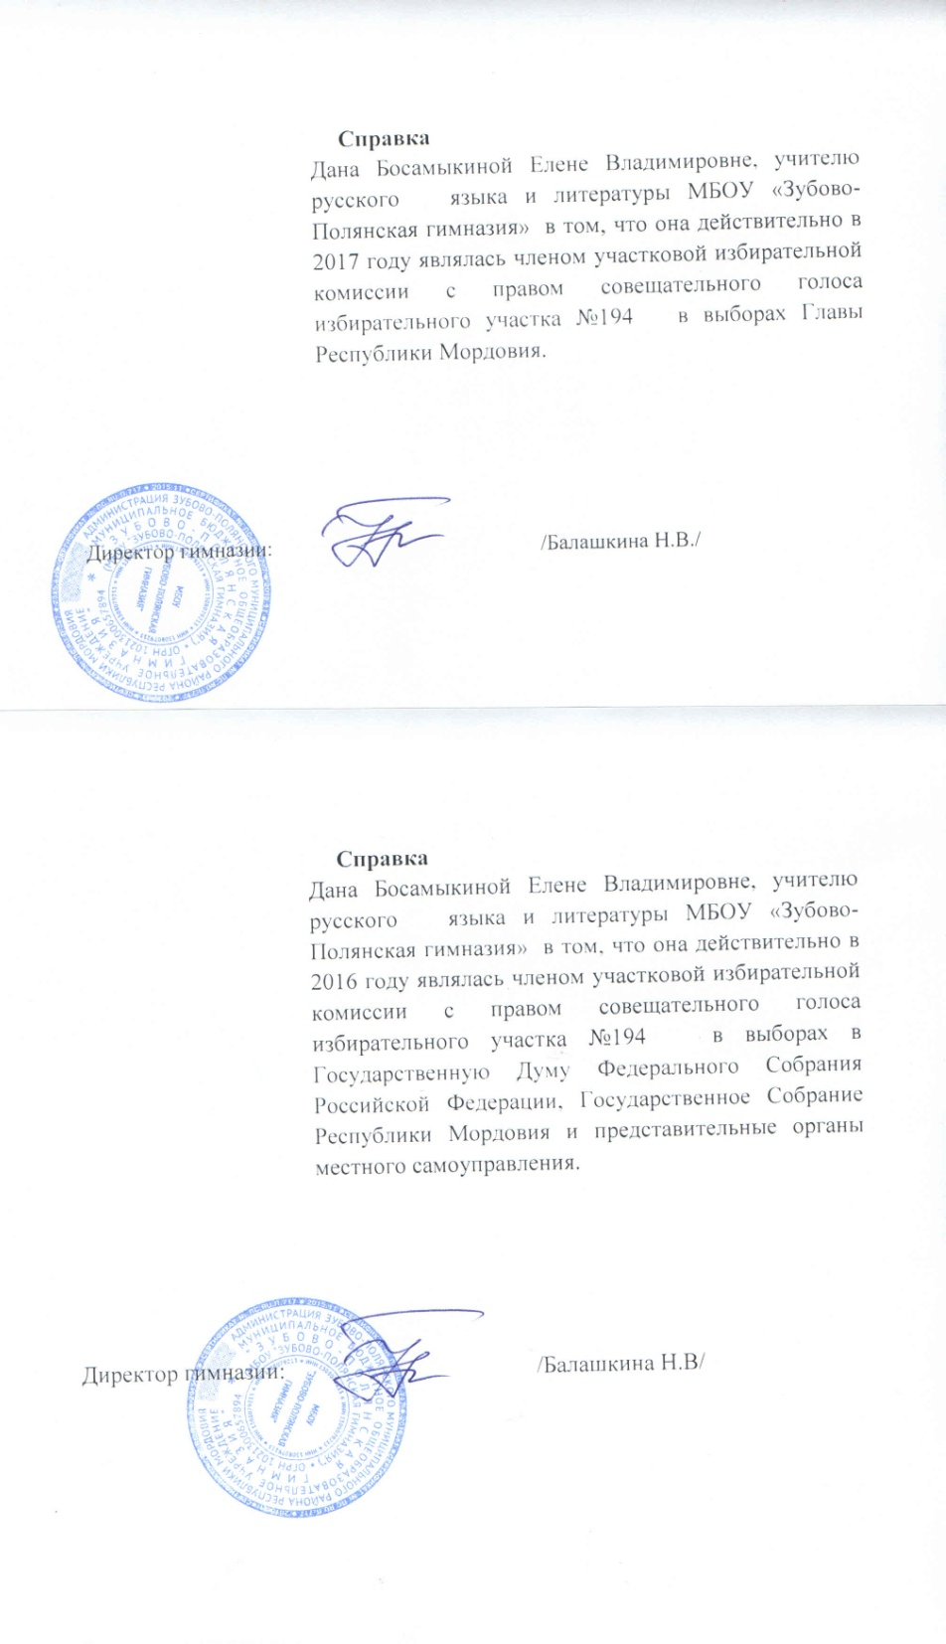

Slide 17
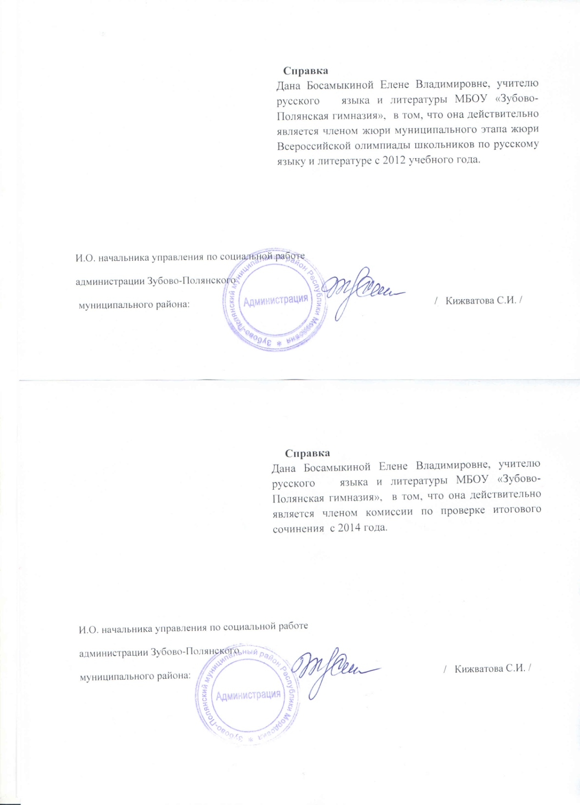

Slide 18
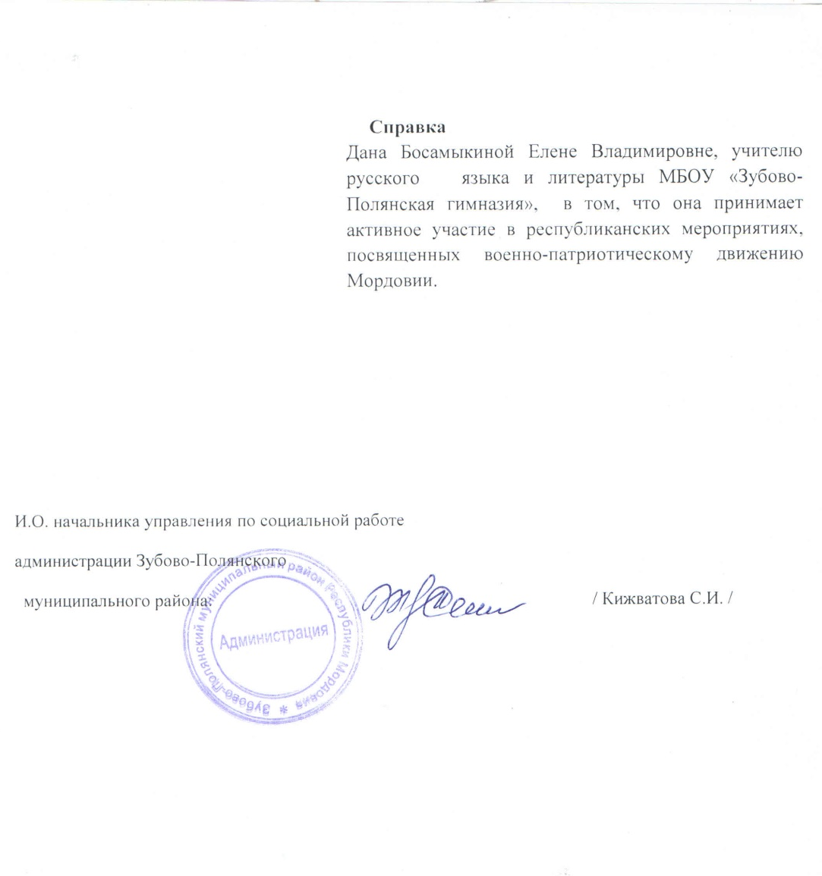

Slide 19
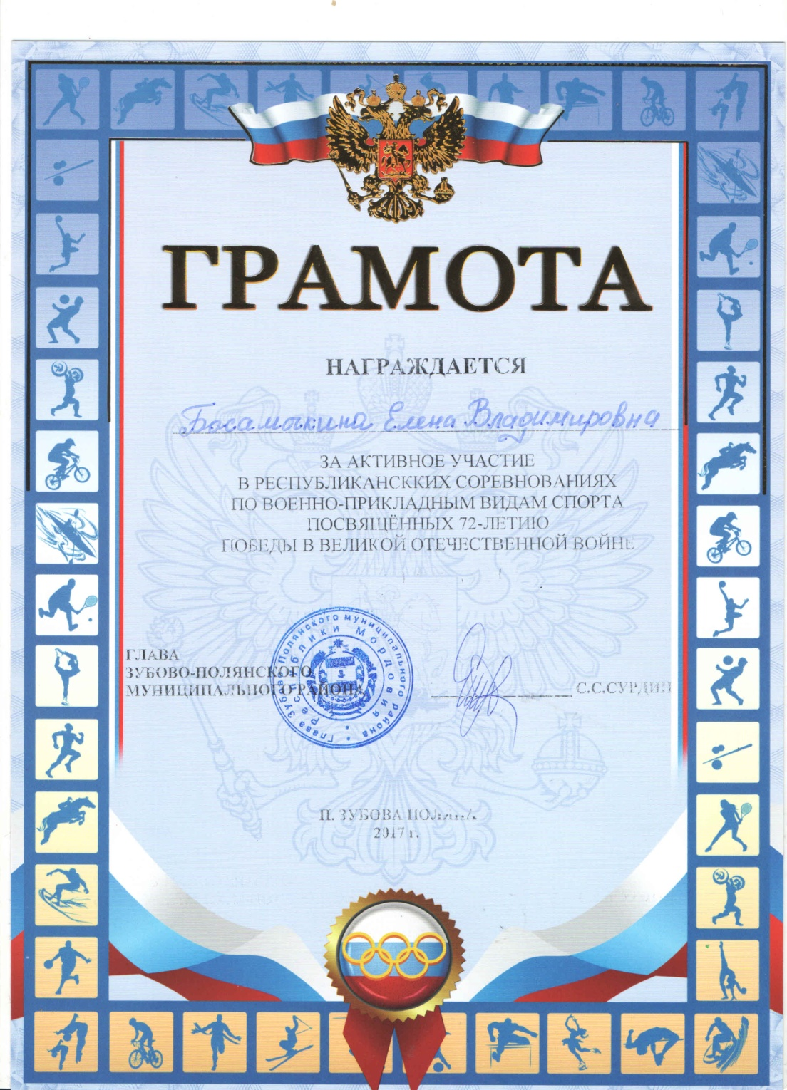

Slide 20
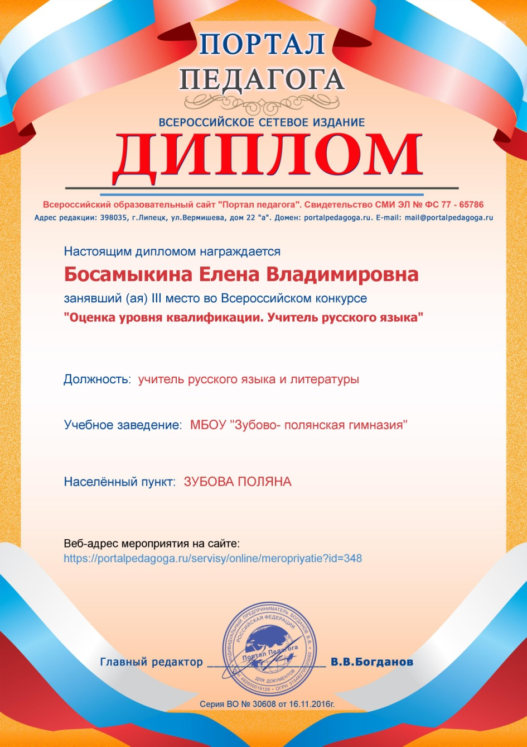
13. Участие педагога в профессиональных конкурсах

Slide 21
14. Награды и поощрения педагога в межаттестационный период
Муниципальный уровень:
Благодарность Главы администрации Зубово-Полянского муниципального района Республики Мордовия
Почетная грамота Главы администрации Зубово-Полянского муниципального района Республики Мордовия
Республиканский уровень:
Российский уровень:

Slide 22
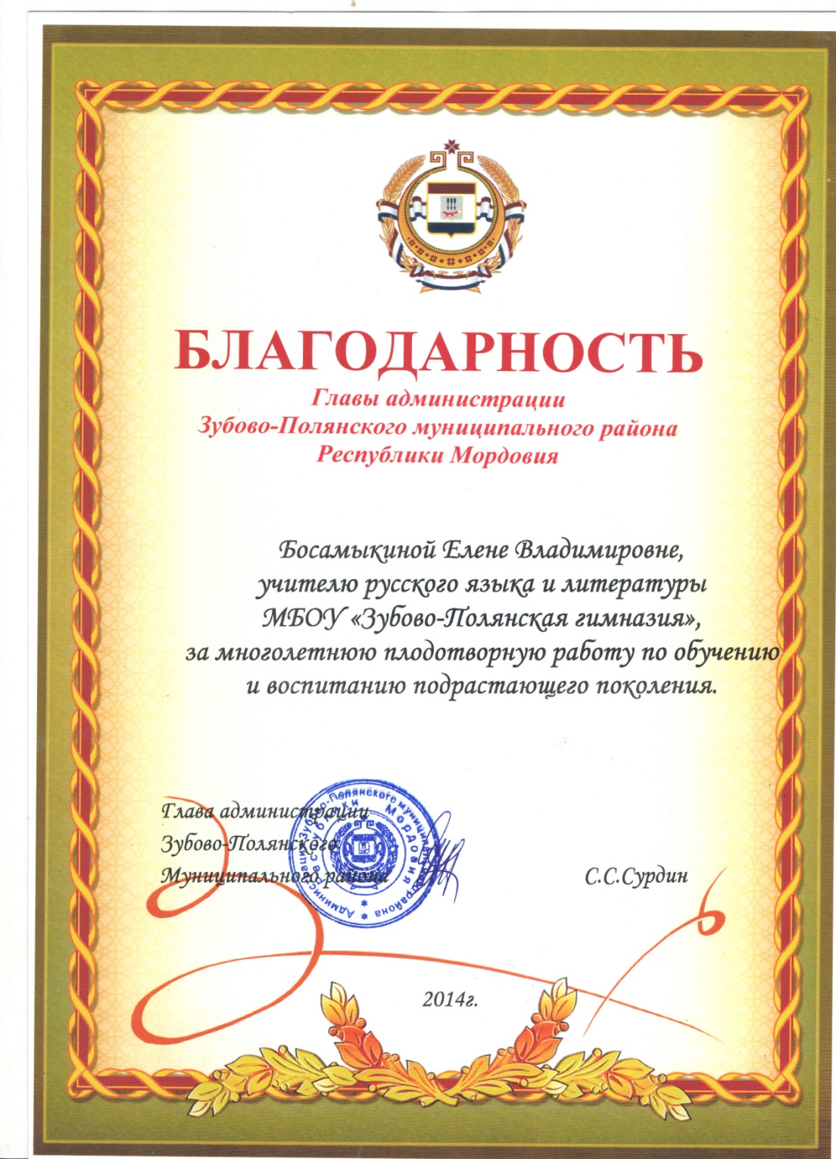
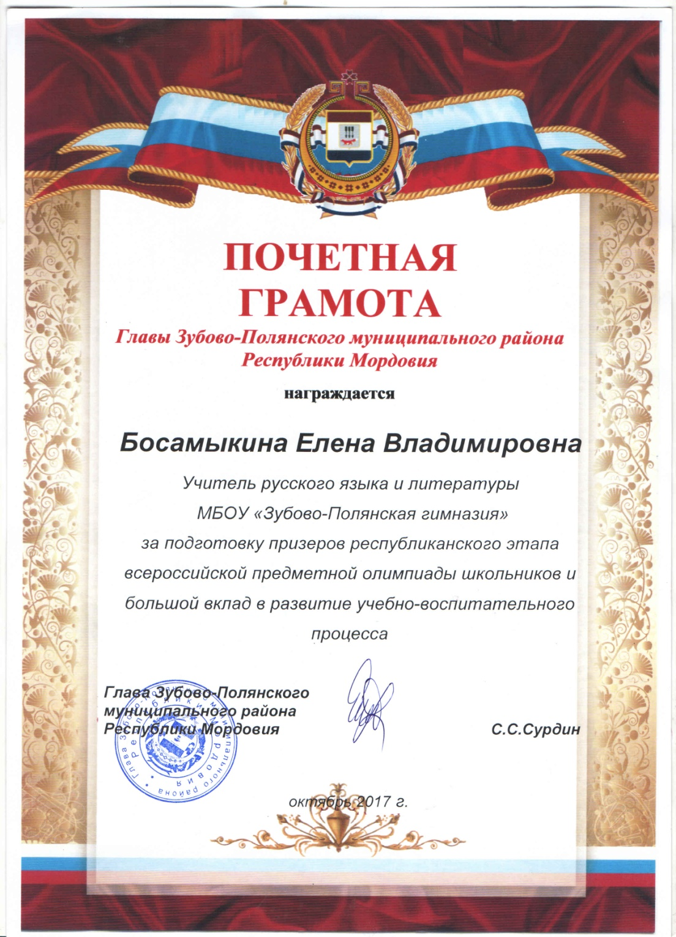

Slide 23
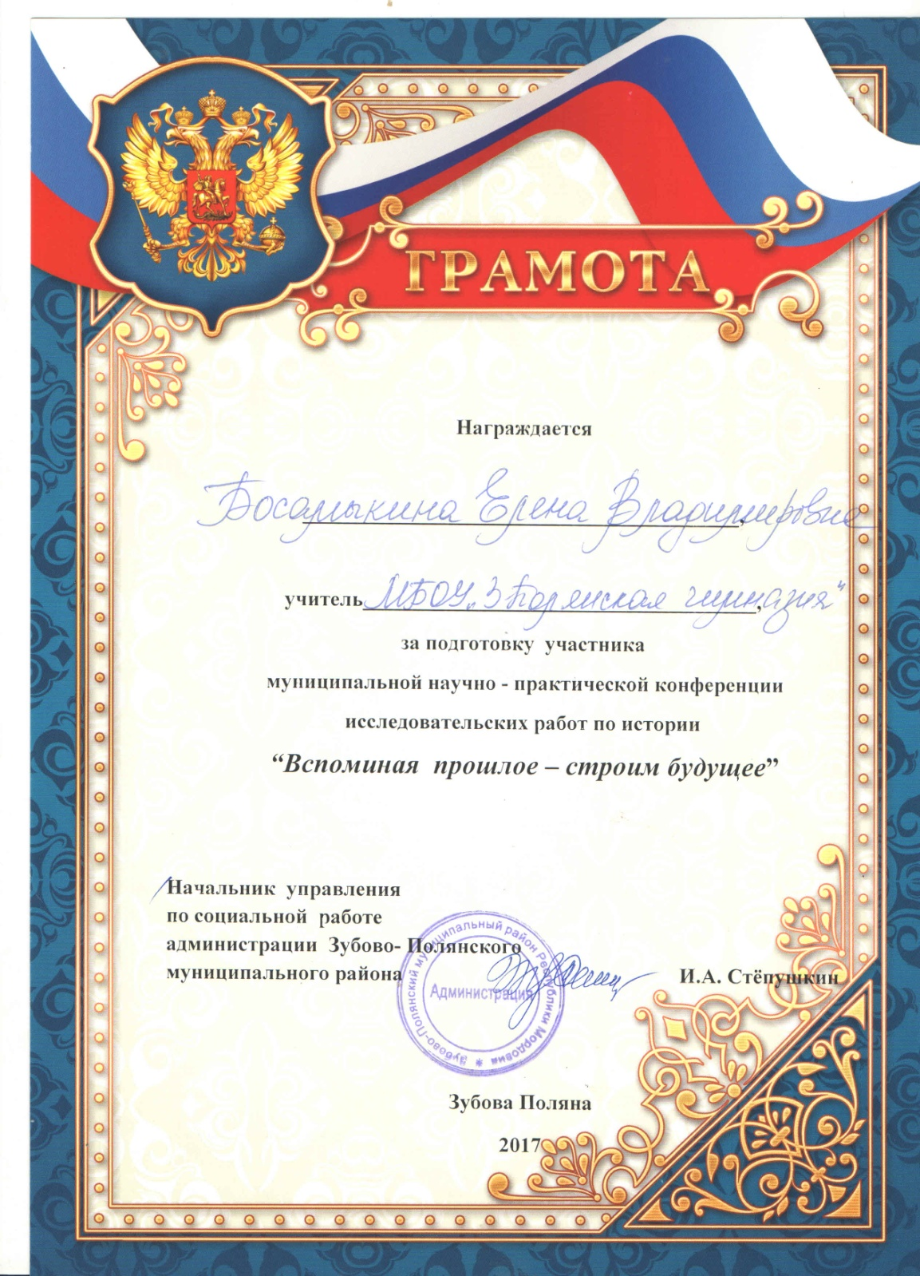
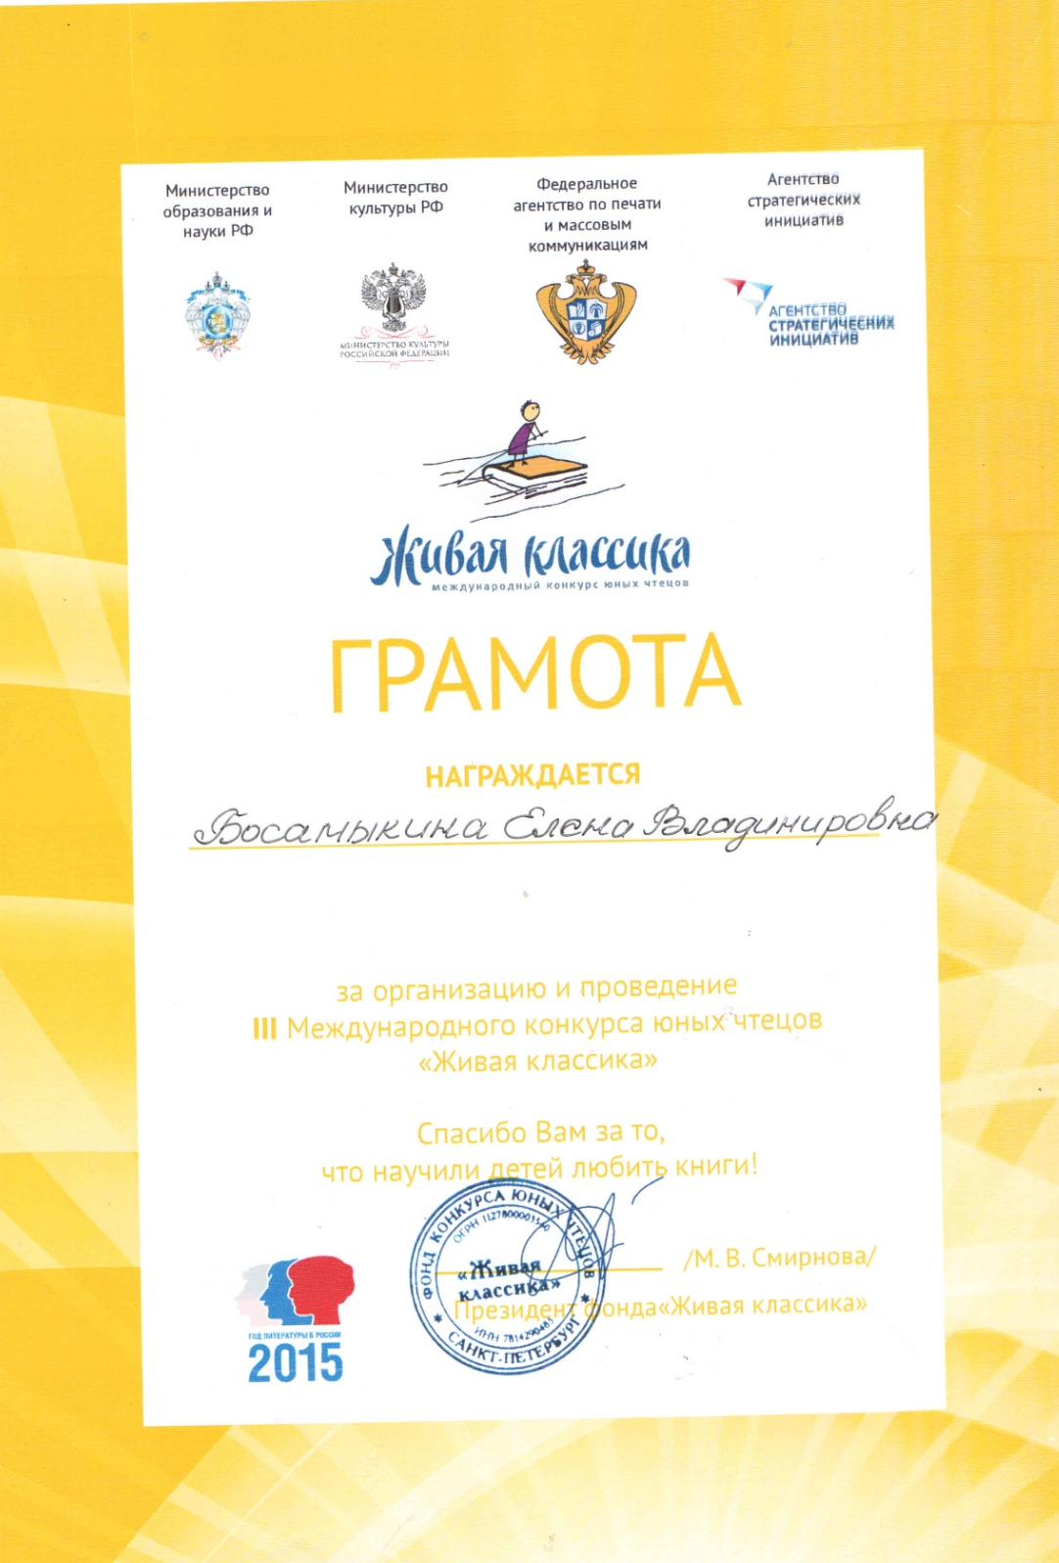

Slide 28
15. Повышение квалификации
Наименование ОУ | Наименование темы | Количество часов | Дата
ГБОУ ДПО(С) МРИО | «Обновление содержания и инновационные подходы к преподаванию русского языка и литературы в условиях реализации ФГОС ОО» | 108 | 10.04.2015
ГБОУ ДПО(С) МРИО | «Новые тенденции в преподавании предметов образовательной области «Искусство» в условиях реализации ФГОС ОО» | 108 | 09.12.2016

Slide 29
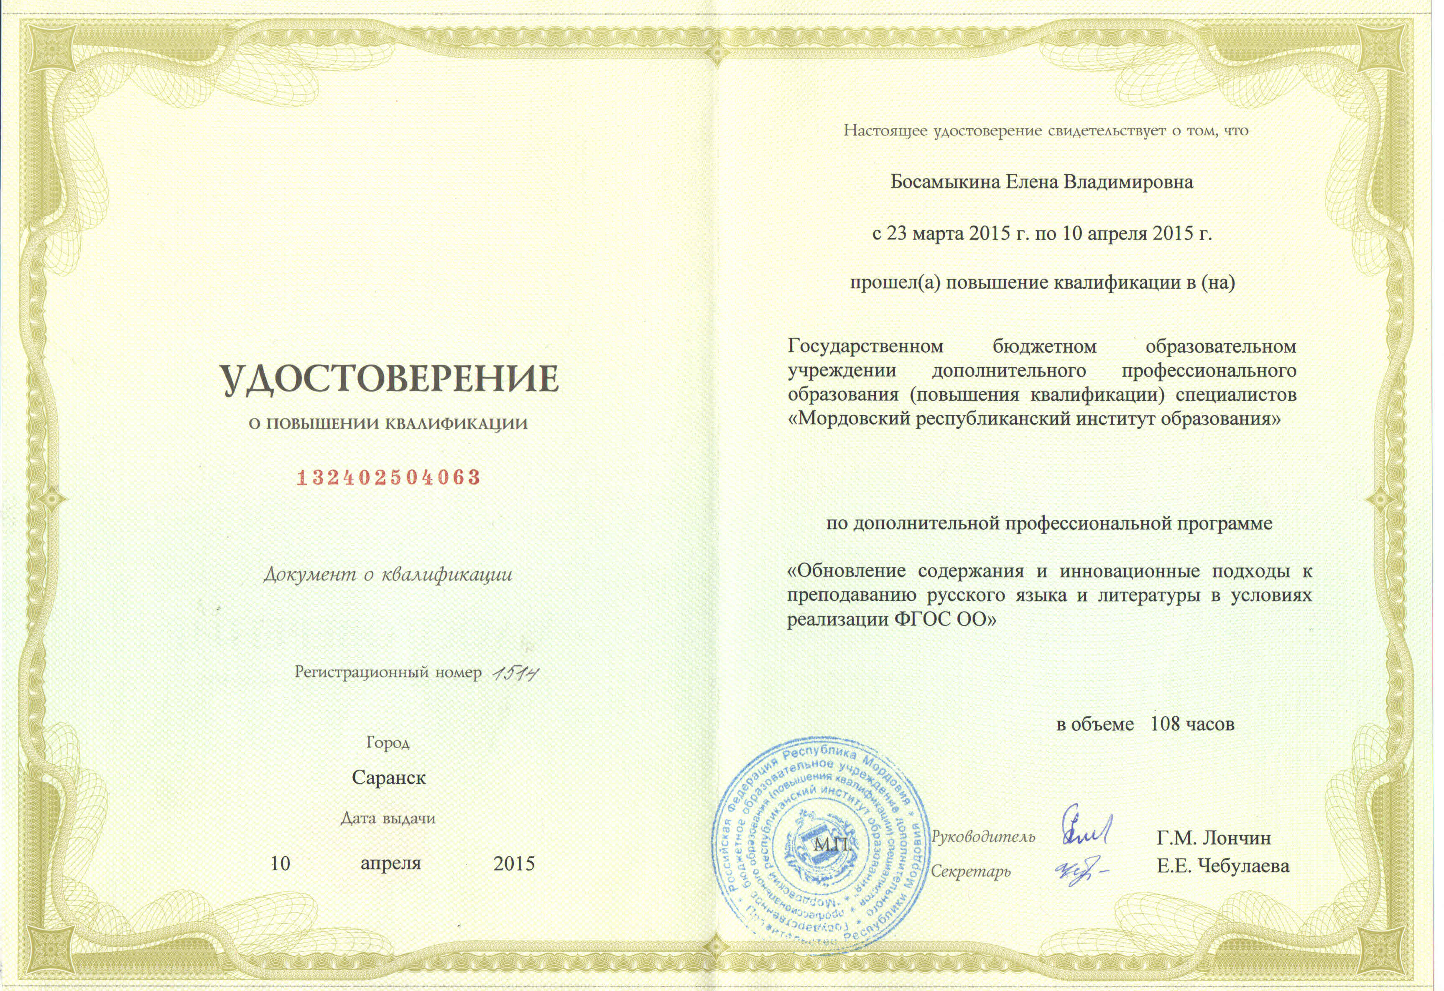

Slide 30
